Slide 1

成佛之道講座（一）
性廣法師主講
第 29 堂
趣入（一）
方法（上）學佛之程序

Slide 2

成佛之道講座（1）
課程：基礎佛學 主講人：性廣法師
趣入（一）
方法（上）學佛之程序
MP3出處：佛教弘誓學院網站 法音宣流 成佛之道講座（1）-基礎佛法
1989.10~1992.7 講於弘誓學佛班

Slide 3
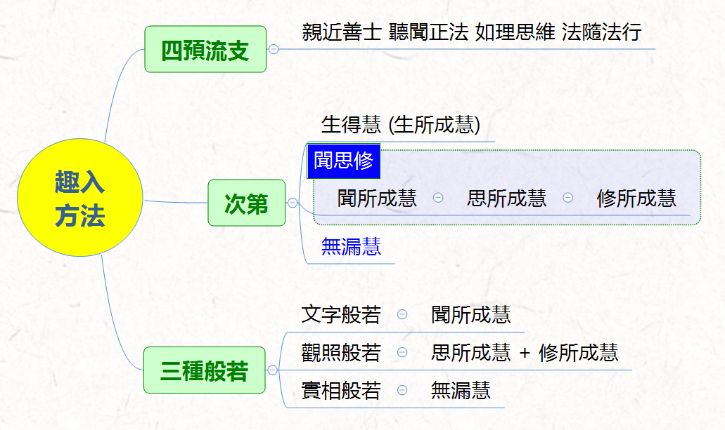

Slide 4
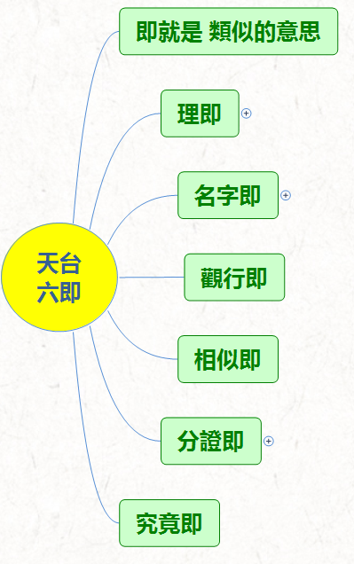
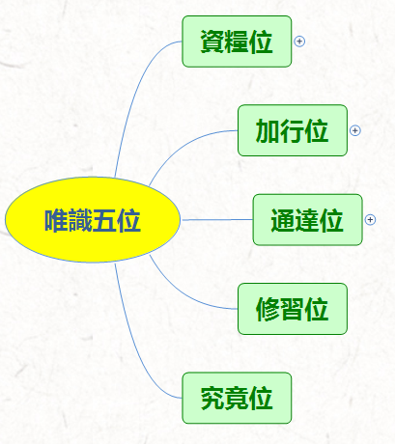

Slide 5
四預流支 | 智慧 | 天台六即 | 唯識五位 | 大乘 | 小乘
 | 無漏慧 | 究竟即 | 究竟位 | 初地到十地 菩薩
 |  |  | 修習位
 |  |  | 通達位 | 初地入心
法隨法行 | 修所成慧 (與禪定相應) | 分證即 | 加行位 | 十回向位 初地菩薩 | 初果 (四加行) 煖位 頂位 忍位 世第一法
 |  | 相似即 |  | 內凡 加行位
 |  | 觀行即 |  | 外凡 加行位
如理思維 | 思所成慧 | 名字即 | 資糧位 | 修 六度萬行 自利利他 | 嚴持禁戒 完成行為的清淨
親近善士 聽聞正法 | 聞所成慧 |  |  | 凡夫位 (已聞佛法)
 | 生得慧 | 理即 |  | 凡夫位 (未聞佛法)

Slide 6
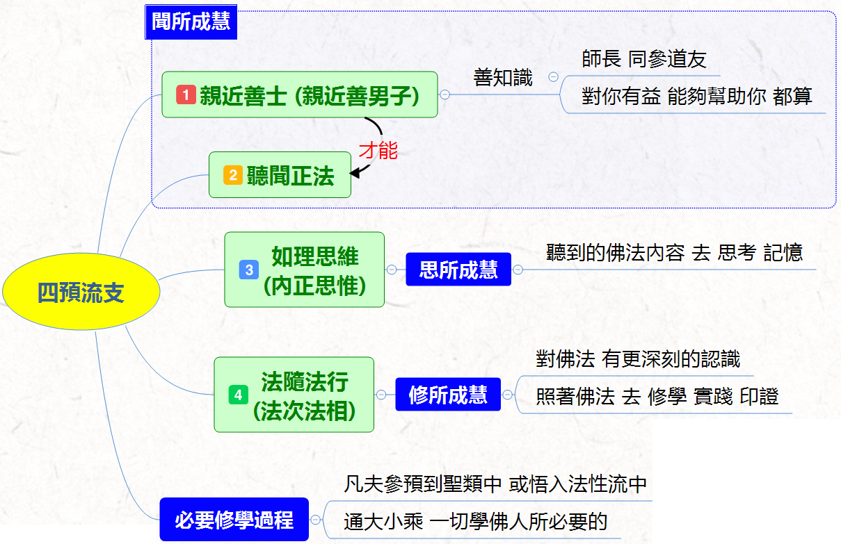

Slide 7
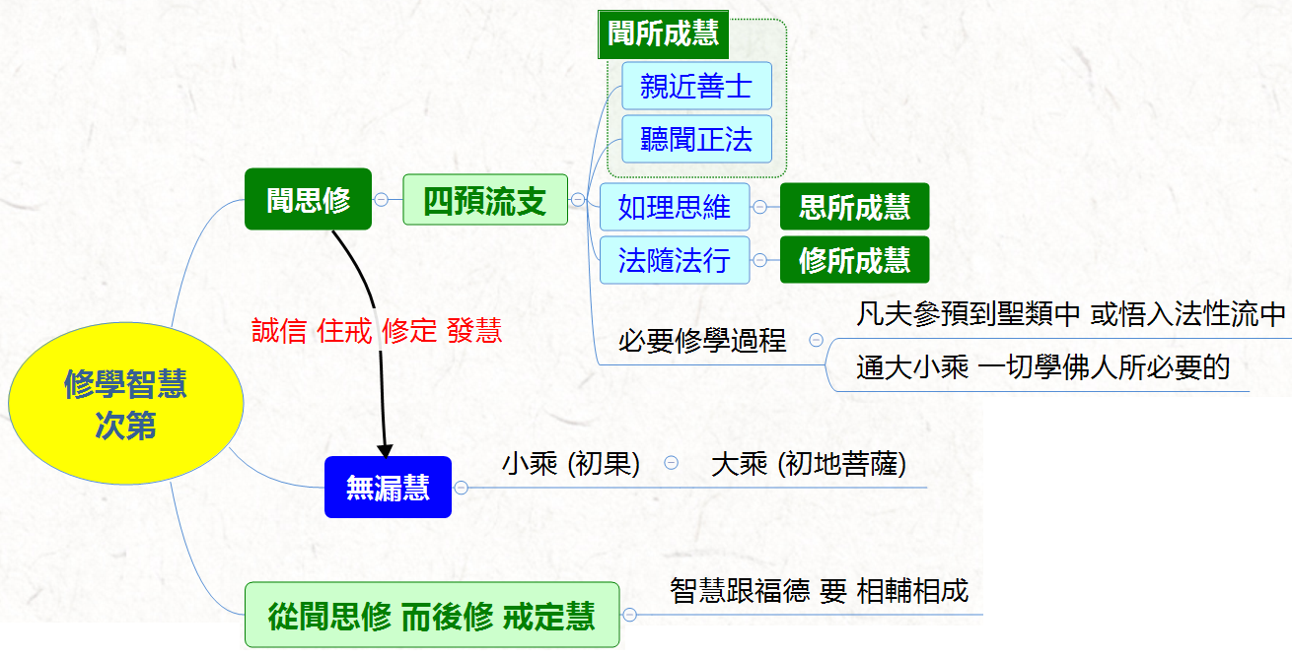


Slide 8
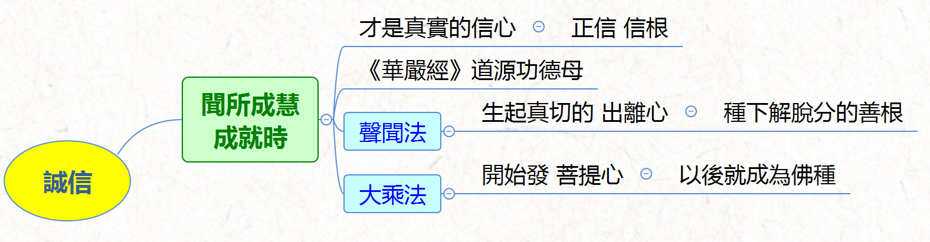


Slide 9
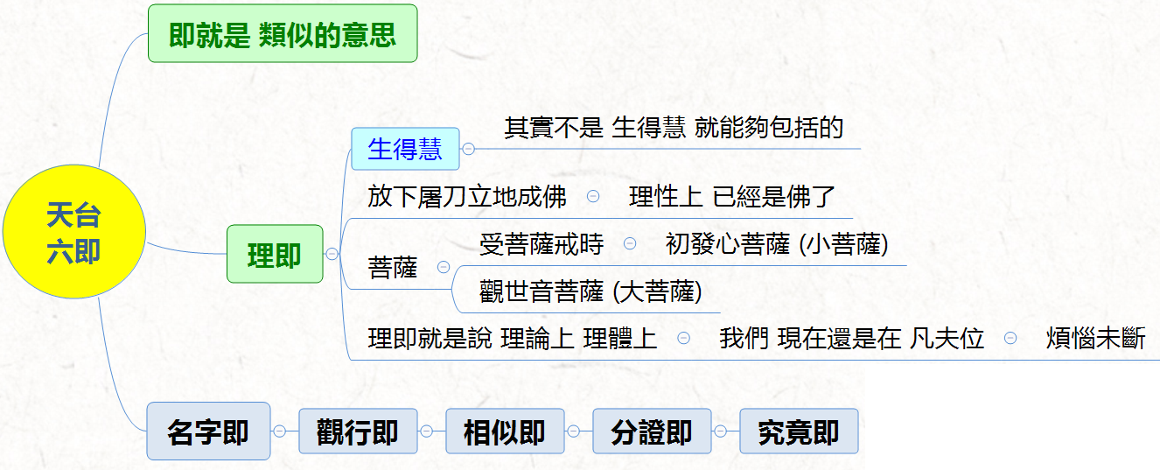

Slide 10
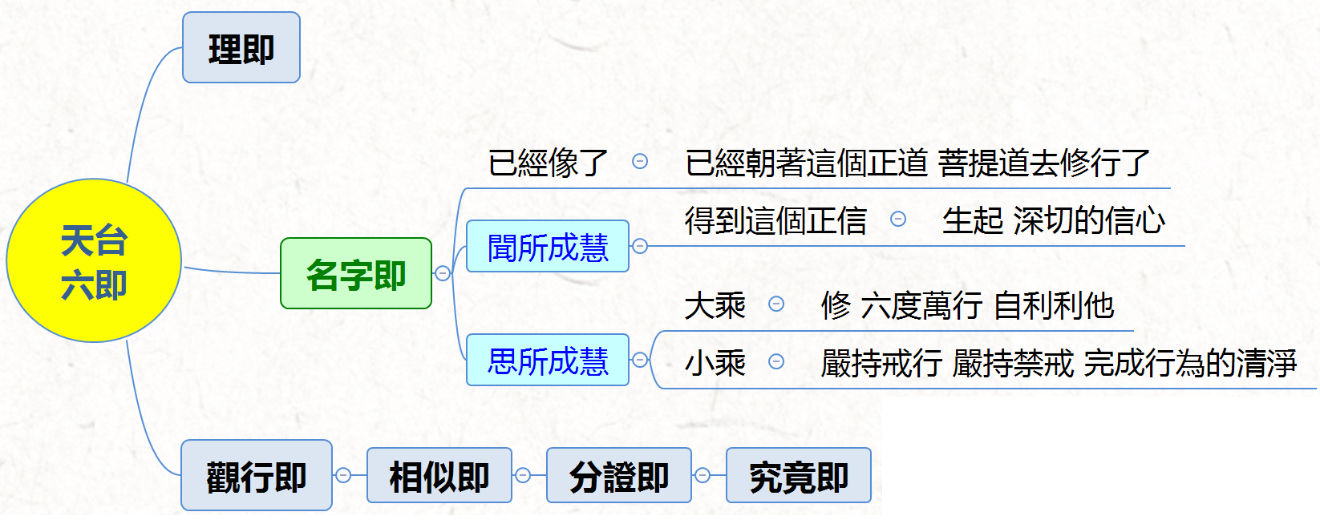

Slide 11
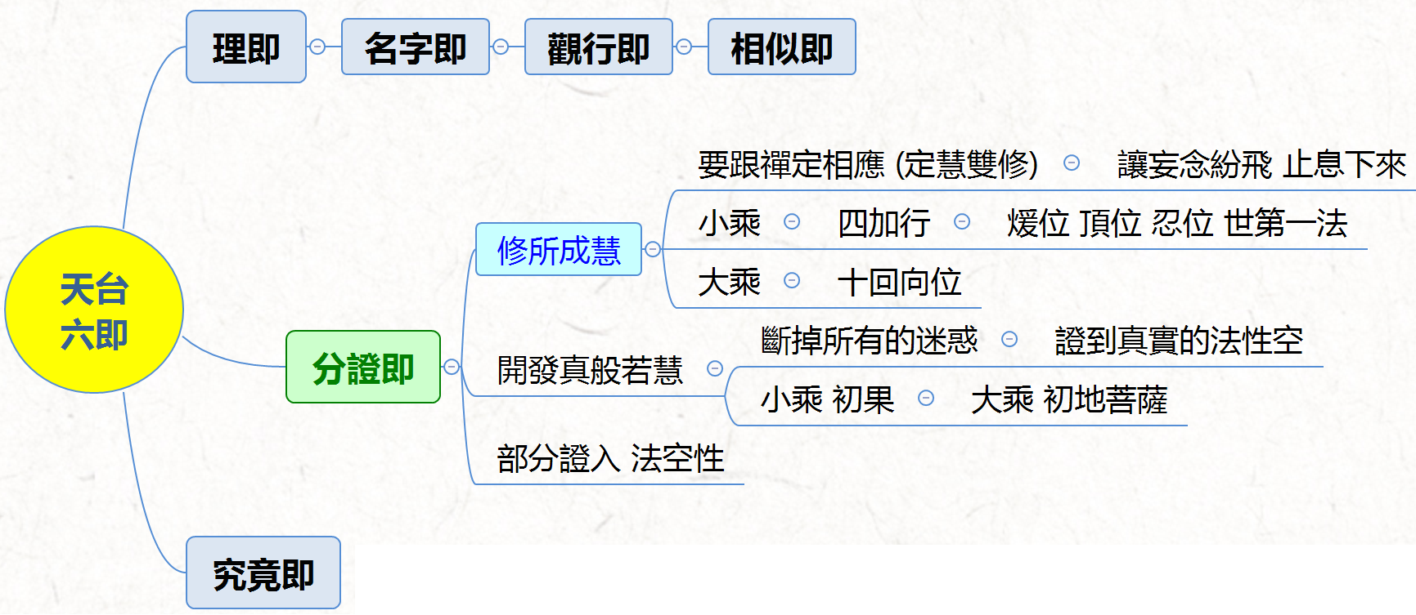

Slide 12
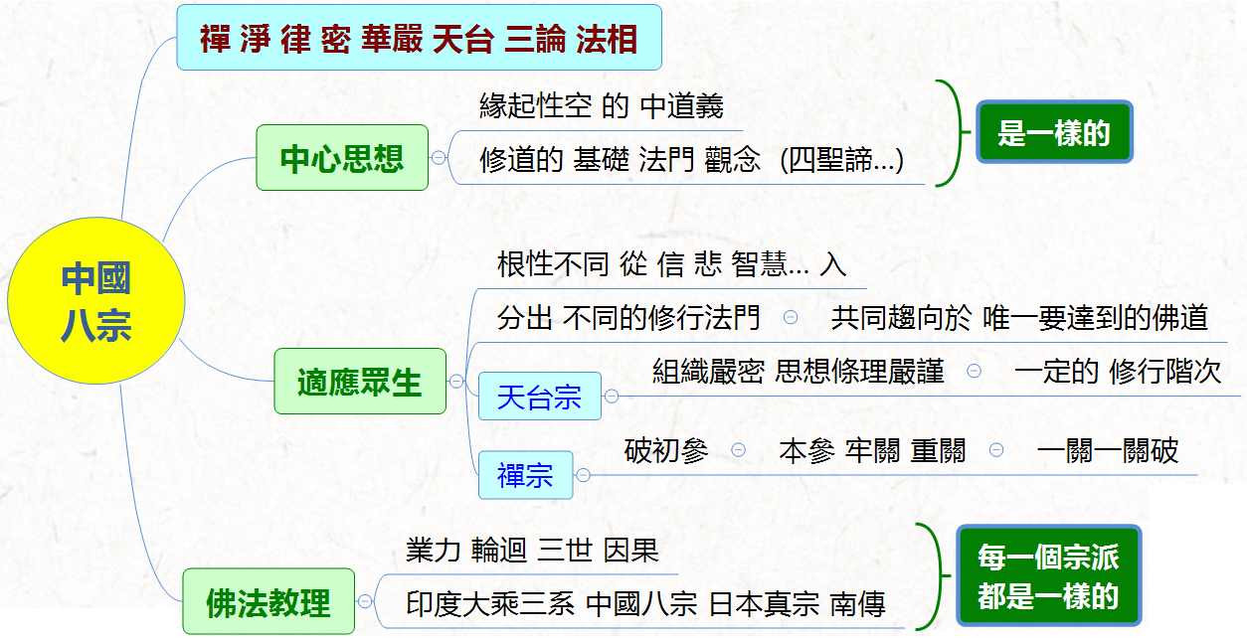

Slide 13
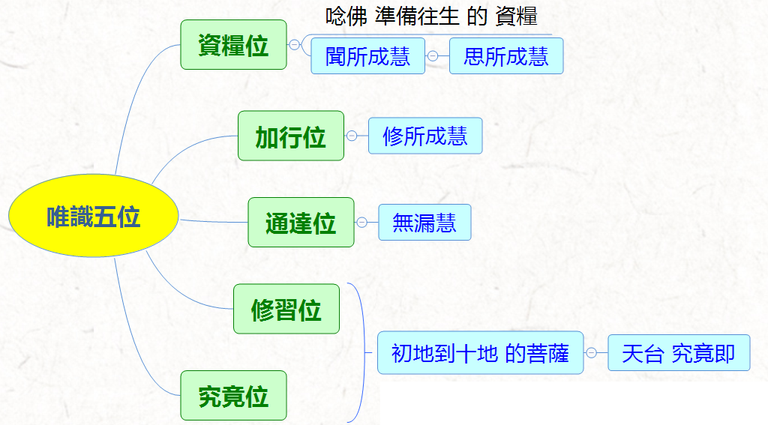

Slide 14
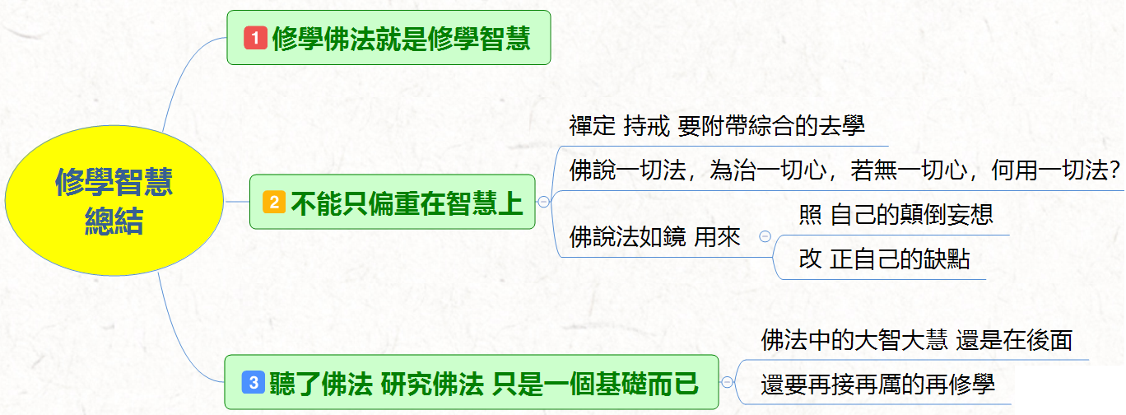

Slide 15
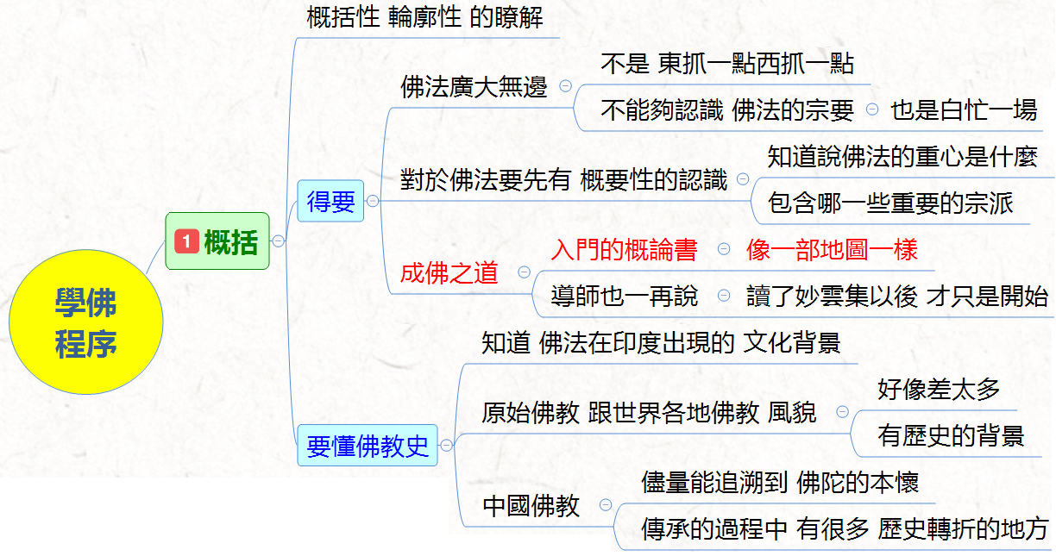

Slide 16
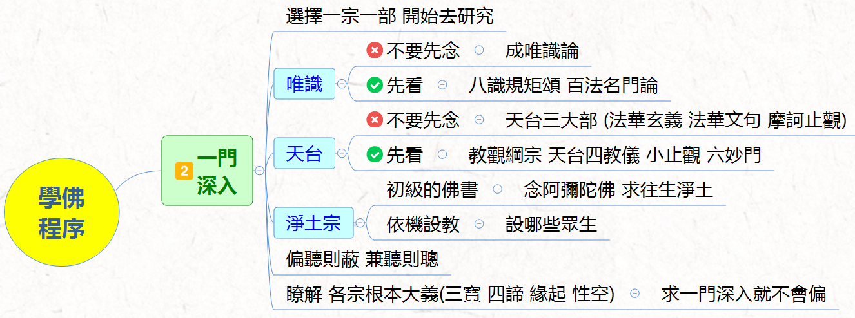
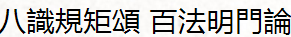

Slide 17
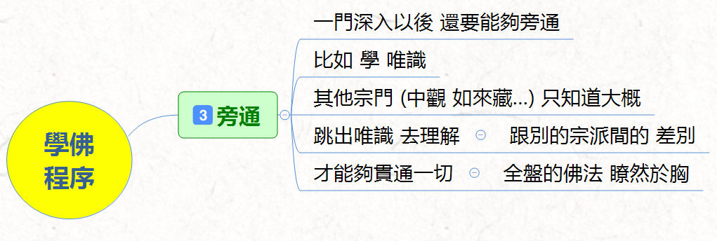

Slide 18
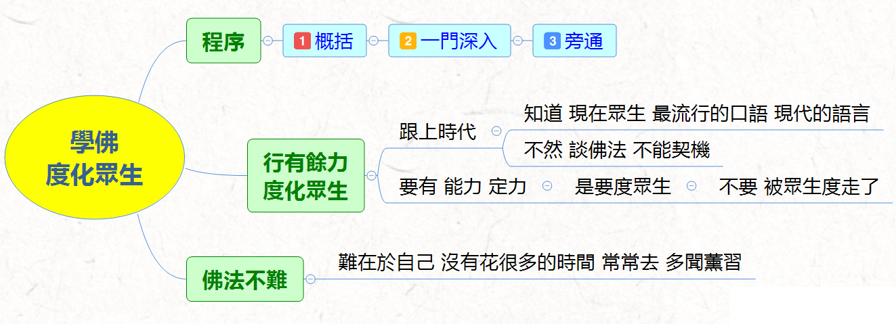

Slide 19
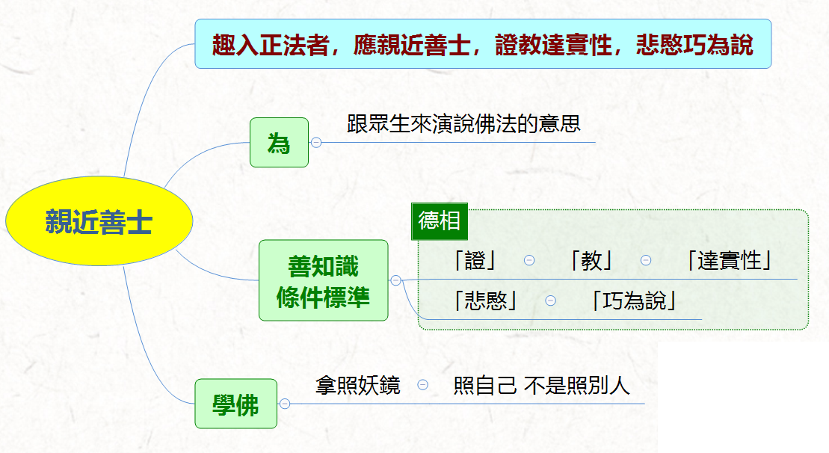

Slide 20
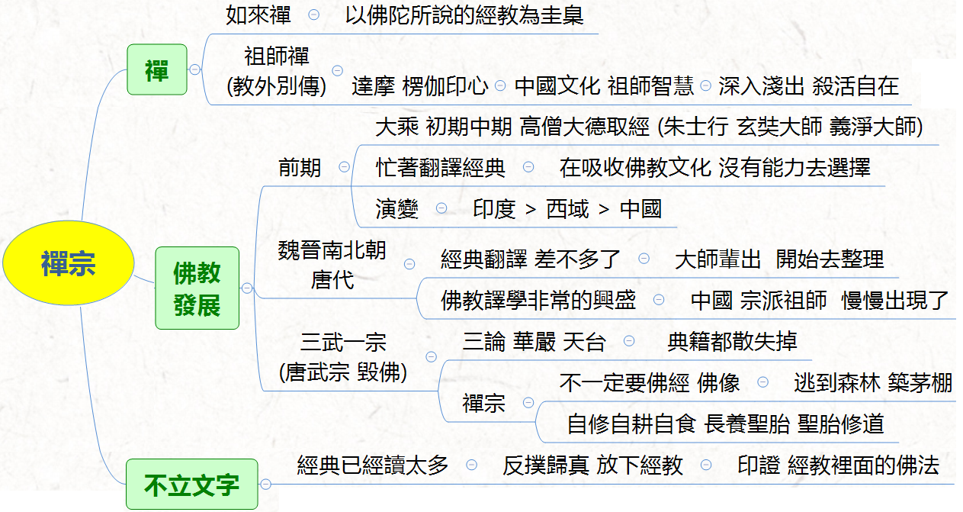
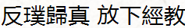

Slide 21
眾生無邊誓願度
煩惱無盡誓願斷
法門無量誓願學
佛道無上誓願成

